Slide 1


Bem-vindo ao Disney Plus
Mergulhe no mundo mágico do Disney Plus, um serviço de streaming que reúne milhares de filmes, séries e programas infantis, tudo em um só lugar.
por Emanuel Maseiro

Slide 2

O que é o Disney Plus?
Stream de Filmes e Séries
Conteúdo Exclusivo
Produções originais da Disney, Pixar, Marvel, Star Wars e National Geographic, incluindo séries e filmes que você só encontra no Disney Plus.
O Disney Plus oferece uma ampla variedade de filmes, séries e programas infantis para todos os gostos.
Conteúdo para Todas as Idades
O Disney Plus oferece uma experiência completa para toda a família, com conteúdo para crianças, adolescentes e adultos.

Slide 3

Principais conteúdos do Disney Plus
1
Clássicos da Disney
2
Filmes da Pixar
Reviva os filmes que marcaram gerações, como "A Bela e a Fera", "O Rei Leão" e "A Pequena Sereia".
A Pixar, conhecida por seus filmes animados de alta qualidade, como "Toy Story", "Procurando Nemo" e "Up", também está presente no Disney Plus.
3
Universo Marvel
4
Star Wars
Os fãs de super-heróis podem se deliciar com filmes e séries do MCU, como "Vingadores", "Homem-Aranha" e "WandaVision".
A saga épica de Star Wars, com suas trilhas sonoras icônicas e personagens memoráveis, está completa no Disney Plus.

Slide 4
Navegação e interface do Disney Plus
Tela Inicial Personalizada
Navegação Intuitiva
Perfis Personalizados
Recomendamos filmes e séries de acordo com seus gostos e preferências.
Encontre facilmente o que procura com a busca por título, gênero, personagem ou ator.
Crie perfis para cada membro da família com seus próprios favoritos e histórico de visualizações.

Slide 5
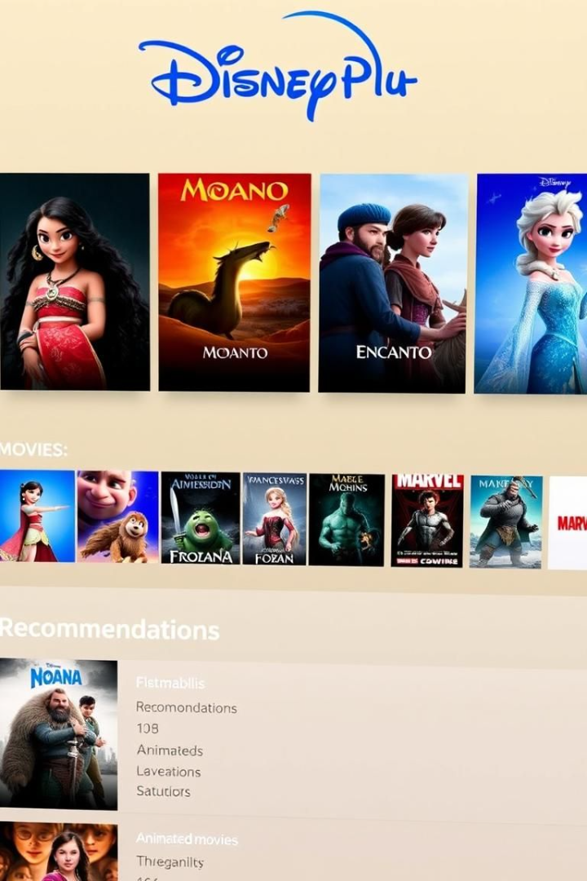



Recomendações de filmes no Disney Plus
Baseado em seu histórico de visualizações
O Disney Plus sugere filmes e séries que você pode gostar com base no que você já assistiu.
Gêneros e atores favoritos
O algoritmo do Disney Plus também leva em consideração seus gêneros e atores favoritos.
Avaliações de outros usuários
As avaliações de outros usuários ajudam a refinar as recomendações e encontrar filmes de acordo com seus gostos.

Slide 6
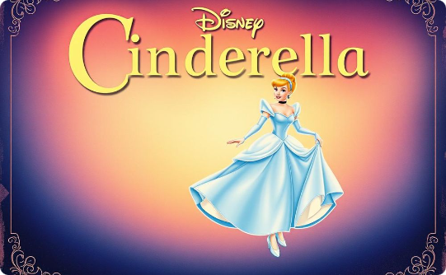
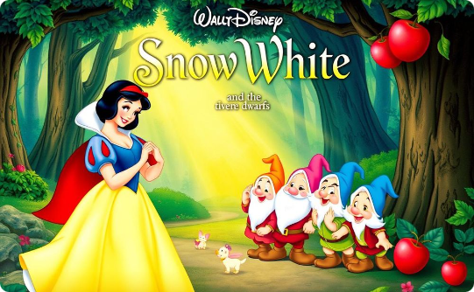
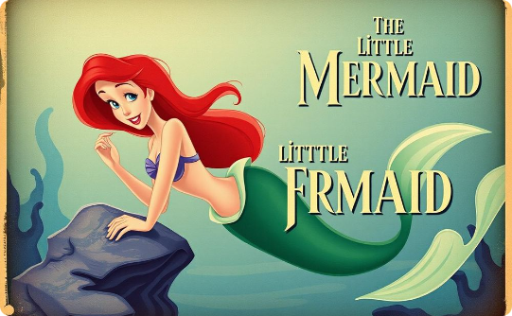
Filmes infantis clássicos no Disney Plus
Cinderela
Branca de Neve e os Sete Anões
A Pequena Sereia
Uma história atemporal de amor e esperança, com personagens memoráveis e uma trilha sonora encantadora.
Uma aventura mágica sobre uma sereia que sonha em viver na superfície, com músicas memoráveis e personagens encantadores.
O primeiro longa-metragem de animação da Disney, com uma história cativante e personagens memoráveis.

Slide 7
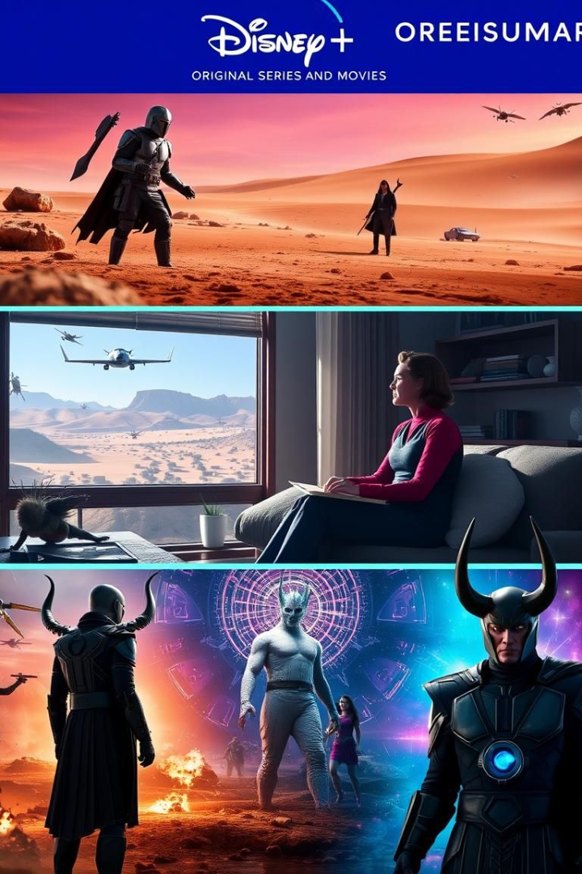
Conteúdo exclusivo do Disney Plus
The Mandalorian
Série ambientada no universo Star Wars, com um caçador de recompensas solitário.
WandaVision
Série que explora o passado de Wanda Maximoff e Vision, com um estilo único que mistura sitcoms com ação.
Loki
Série que acompanha as aventuras do Deus da Trapaça, Loki, em um universo paralelo.

Slide 8





Dicas para aproveitar o Disney Plus
Crie Perfis
Baixe para Assistir Offline
Crie perfis personalizados para cada membro da família com seus próprios favoritos e histórico de visualizações.
Baixe seus filmes e séries favoritos para assistir offline, ideal para viagens ou quando não há internet.
Compartilhe com Amigos e Família
Ajuste as Configurações
Personalize sua experiência com configurações de áudio, legendas, qualidade de vídeo e outros recursos.
O Disney Plus permite que você compartilhe sua assinatura com até quatro membros da família.

